Slide 1
Informatikai rendszer modernizálása
Keszítette: Kovács Zolta, Vörös Gergő, Wächter Szabolcs

Slide 2
Bemutatkozás
Kovács Zolta
Vörös Gergő
Wächter Szabolcs

Slide 3
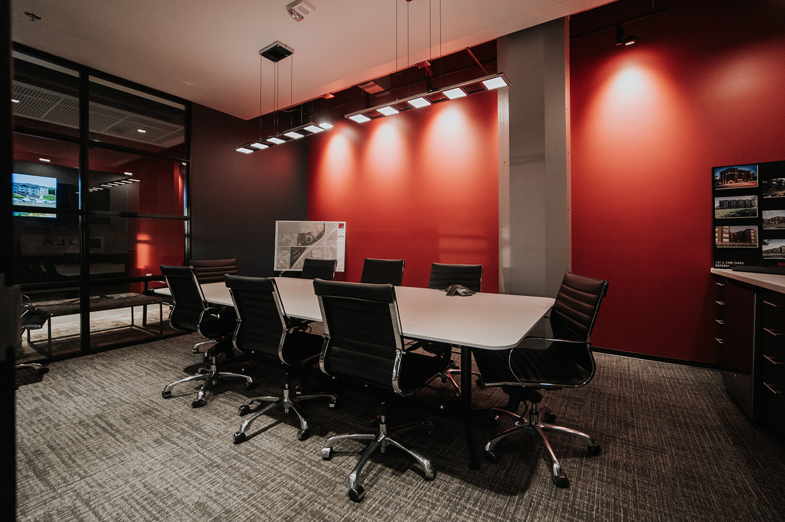
Kovács Zolta
A Neumann János informatikai technikumban végeztem a tanulmányaim, rendszergazdai szakon, de emellett programozok is
Képes vagyok órákon át dolgozni egy projekten, kisebb megállásokkal
A jelenlegi projektben, összehasonlítottam a Linuxot a Windows-sal, és tanácsokat adtam

Slide 4
Vörös Gergő
A Neumann János informatikai technikumban végeztem a tanulmányaim, rendszergazda szakon.
Gyorsan és precízen dolgozom, könnyen tanulok meg új dolgokat kezelni/megoldani.
Cégünknél a rendszergazdai munka mellett, ha segítségre van szüksége kollégáimnak, a szoftverfejlesztői munkát is el tudom végezni.

Slide 5
Wächter Szabolcs
Én is a Neumann János Informatikai Technikumban végeztem, programozó szakon
Imádok csapatban dolgozni, úgy hatékonyabb és magabiztosabb vagyok
Ebben a projektben a fő feladatom a prezentáció törzse, az áttünés és a design elkészítése volt. Továbbá segítettem a szöveg összeírásban

Slide 6
Tartalomjegyzék
Felújítás
Linux vs Windows
Egyéb operációs rendszerek (macOS és Android)
Költségvetési terv
Közvéleménykutatás

Slide 7
Korszerűsítési terv
Jelenleg 5 iroda:
4 iroda vidéken (20-20db gép)
1 központi iroda (80db gép)
Windows 7 fut a gépeken

Slide 8
Korszerűsítési terv
Gépek operációs rendszereinek fejlesztése Windows 10-re
Rendszergazdai gépek fejlesztése
1 Linux és 1 Windowsos gép
Központ – 5 rendszergazda
Vidék – 2 rendszergazda
Összesen 174db gép

Slide 9
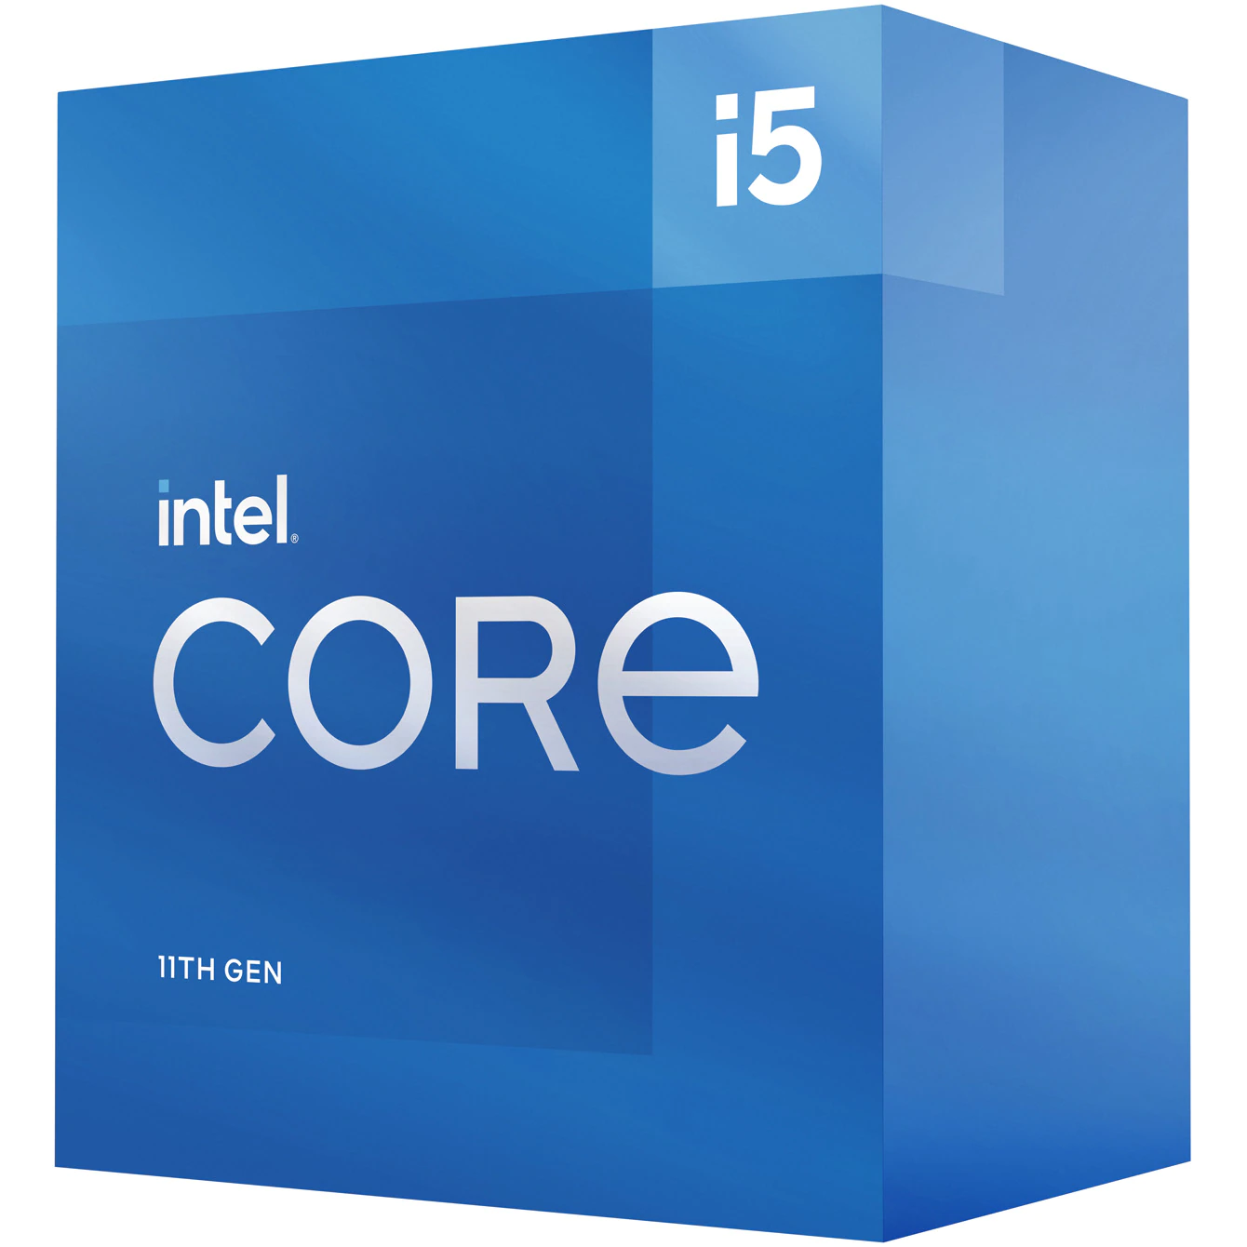
Korszerűsítési terv - gép
Gépek állapota nem ismert -> rendszerfelépítés (opcionális)
Alaplap: MSI B560M-A PRO, Socket 1200
Integrált Processzor: Intel Core i5-11400 6-Core 2.6GHz
RAM: KINGMAX 4GB DDR4 2db/gép
Háttértároló: Kingston 240GB
Windows 10 + Office programok (havi csomagok, ajánlott: 10,50€ = 4000Ft)
Linux disztribúciók esetén Debian vagy Ubuntu

Slide 10

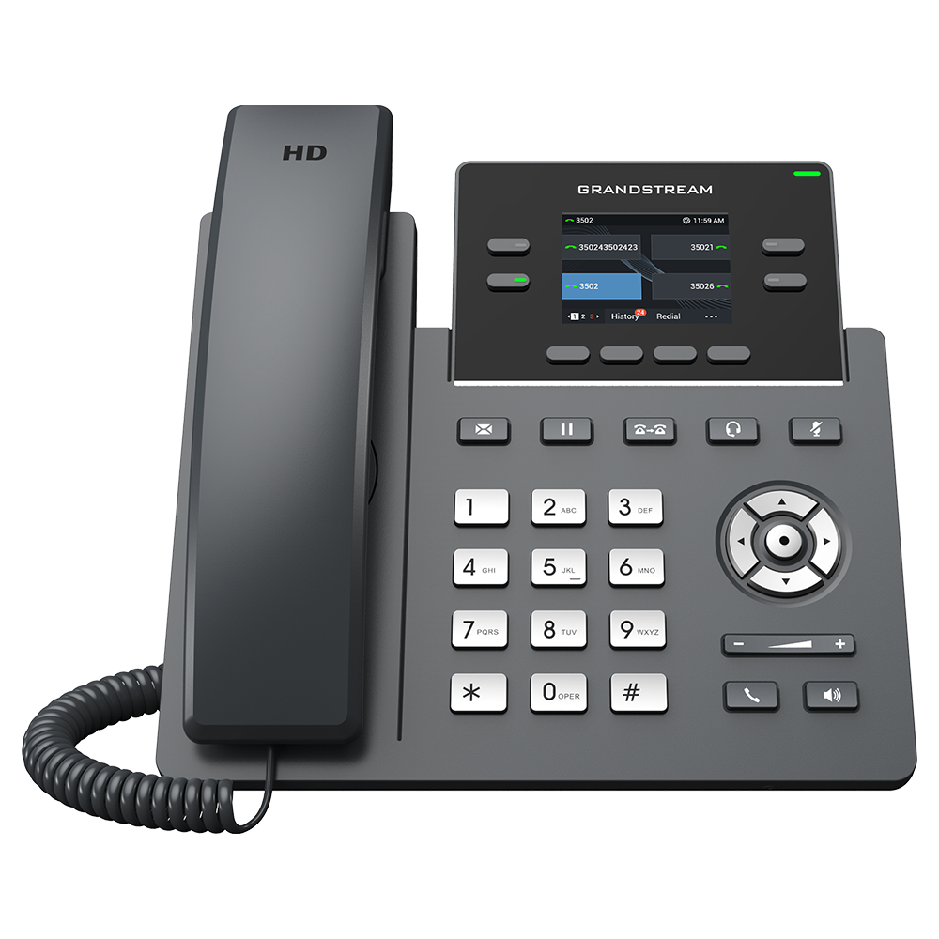
Korszerűsítési terv - Hálózat
174db IP telefon bekötése (Grandstream GRP2612)
10/100/1000 Mbit/s Gigabit Ethernet portja integrált a PoE-val
Biztonságos rendszerindítású, modern, könnyen kezelhető
Szolgáltatói csomag
Vezetékes internet - 2000Mb/s³
Vezetékes telefon - korlátlan belföldi és nemzetközi hívás

Slide 11
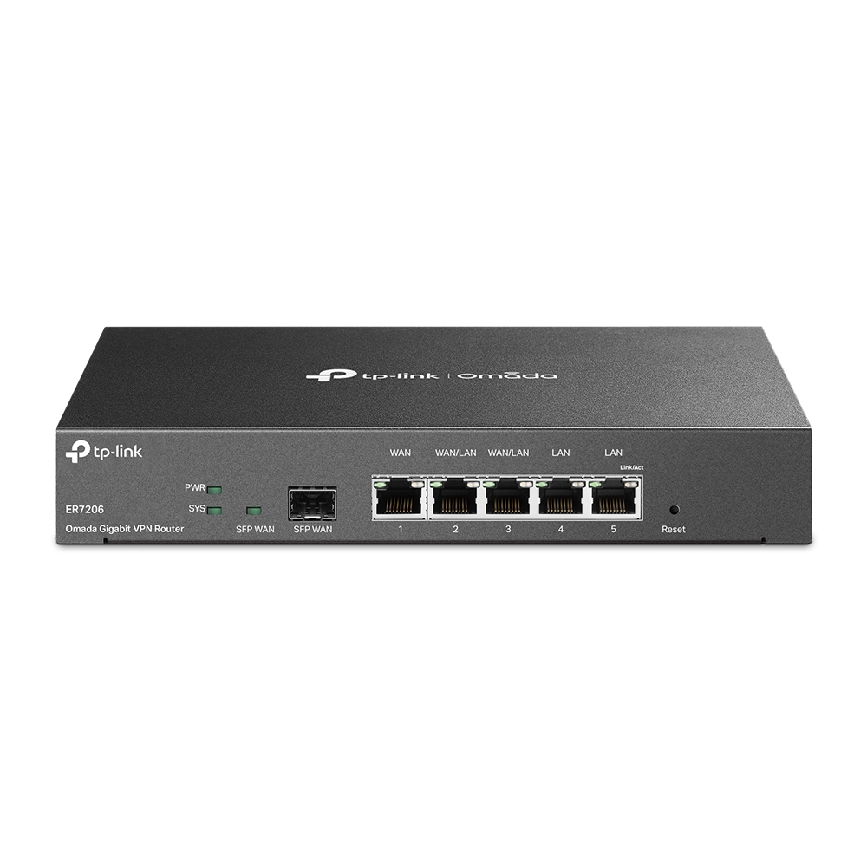
Korszerűsítési terv - Hálózat
7db Router: TP-LINK TL-ER7206
Központi iroda: 3db
Vidéki irodák: 1-1 db
1 Gigabit FSP és 5 Gigabit RJ45-ös WAN port
2 Gigabit WAN/LAN port
VPN kapcsolatot biztosító router
LAN sebesség: 10/100/1000 Mbit/s
Omada alkalmazással könnyen kezelhető

Slide 12
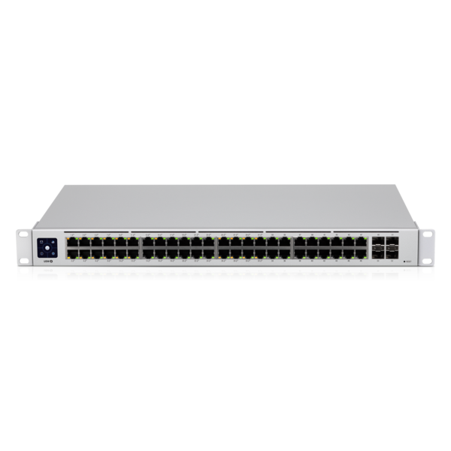
Korszerűsítési terv - Hálózat
Switch: Ubiquiti UniFi Layer 2, PoE switch with (48)
Központi iroda: 2db
Vidéki irodák: 1-1db
PoE port
Alap LAN csatlakozók típusa: Gigabit Ethernet (10/100/1000)
48 LAN port
10G támogatott
VLAN támogatott
DHCP szerver

Slide 13
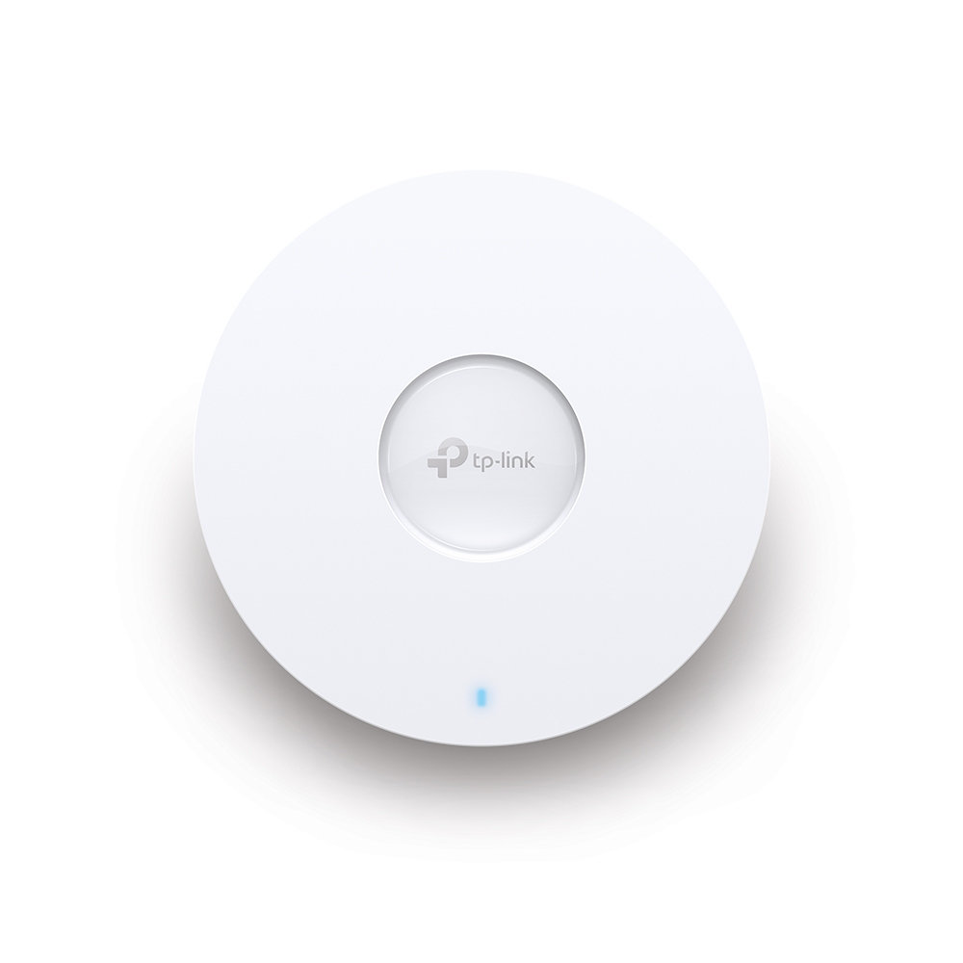
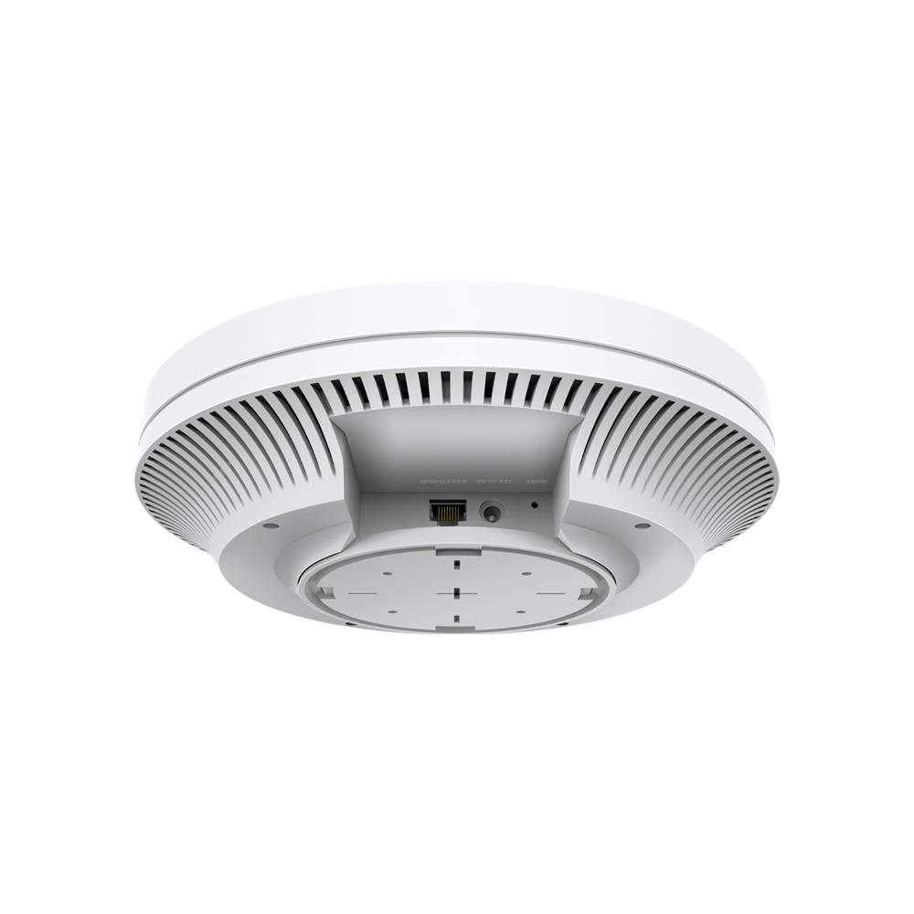
Korszerűsítési terv - Hálózat
Access Point: TP-Link EAP610 AX1800
Központi iroda: 3db
Vidéki irodák: 1-1 db
WLAN
1 LAN port, sebesség 10/100/1000 Mbit/s
Wi-Fi
Sebesség 1800 Mbit/s
Működési frekvencia 2,4GHz és 5GHz
Titkosítás
WPA, WPA2, WPA3

Slide 14


Linux vs Windows
Linux:
Nyílt forráskód
Lincencelése korlátlan
Hardvertámogatás rosszabb
Stabilitás jobb
Frissítési biztonság jobb
Biztonság jobb

Slide 15
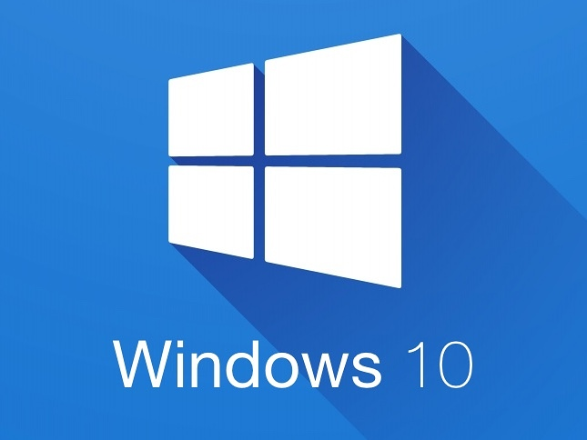

Linux vs Windows
Windows:
Zárt forráskód
Lincencelése korlátolt
Hardvertámogatás jobb
Stabilitás rosszabb
Frissítési biztonság rosszabb
Biztonság rosszabb

Slide 16
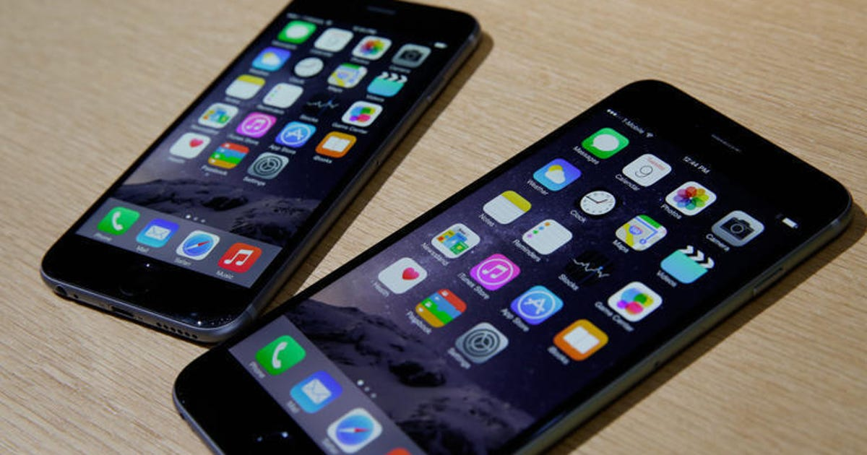
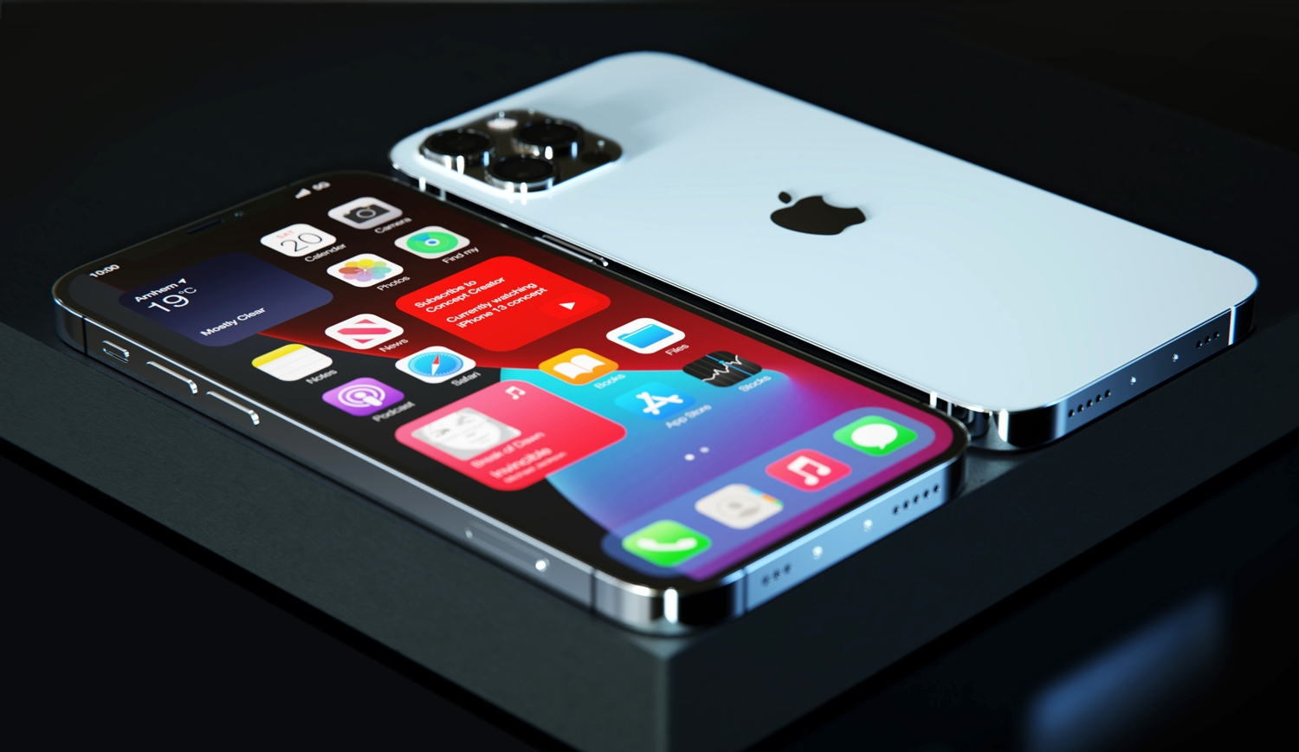
Egyéb operációs rendszerek
iOS:
Apple Inc. cég fejleszti az Apple saját termékeire (pl. iPhone)
C++, C, Java és Swift-ben íródott és zárt forráskódú
Eleinte 240MB-t foglalt, majd az új funkciók miatt ez nőtt
2008.március 6-áig nem volt neve, iPhone SDK ekkor jelent meg

Slide 17

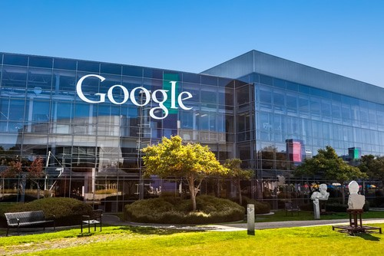
Android
Linux kernelt használó operációs rendszer
Android Inc kezdte el 2003-ban, majd a Google 2005-ben felvásárolta
2008 első Androidos okostelefon
C, C++, Java íródott
100+ nyelven elérhető

Slide 18
Költségvetési terv

Slide 19
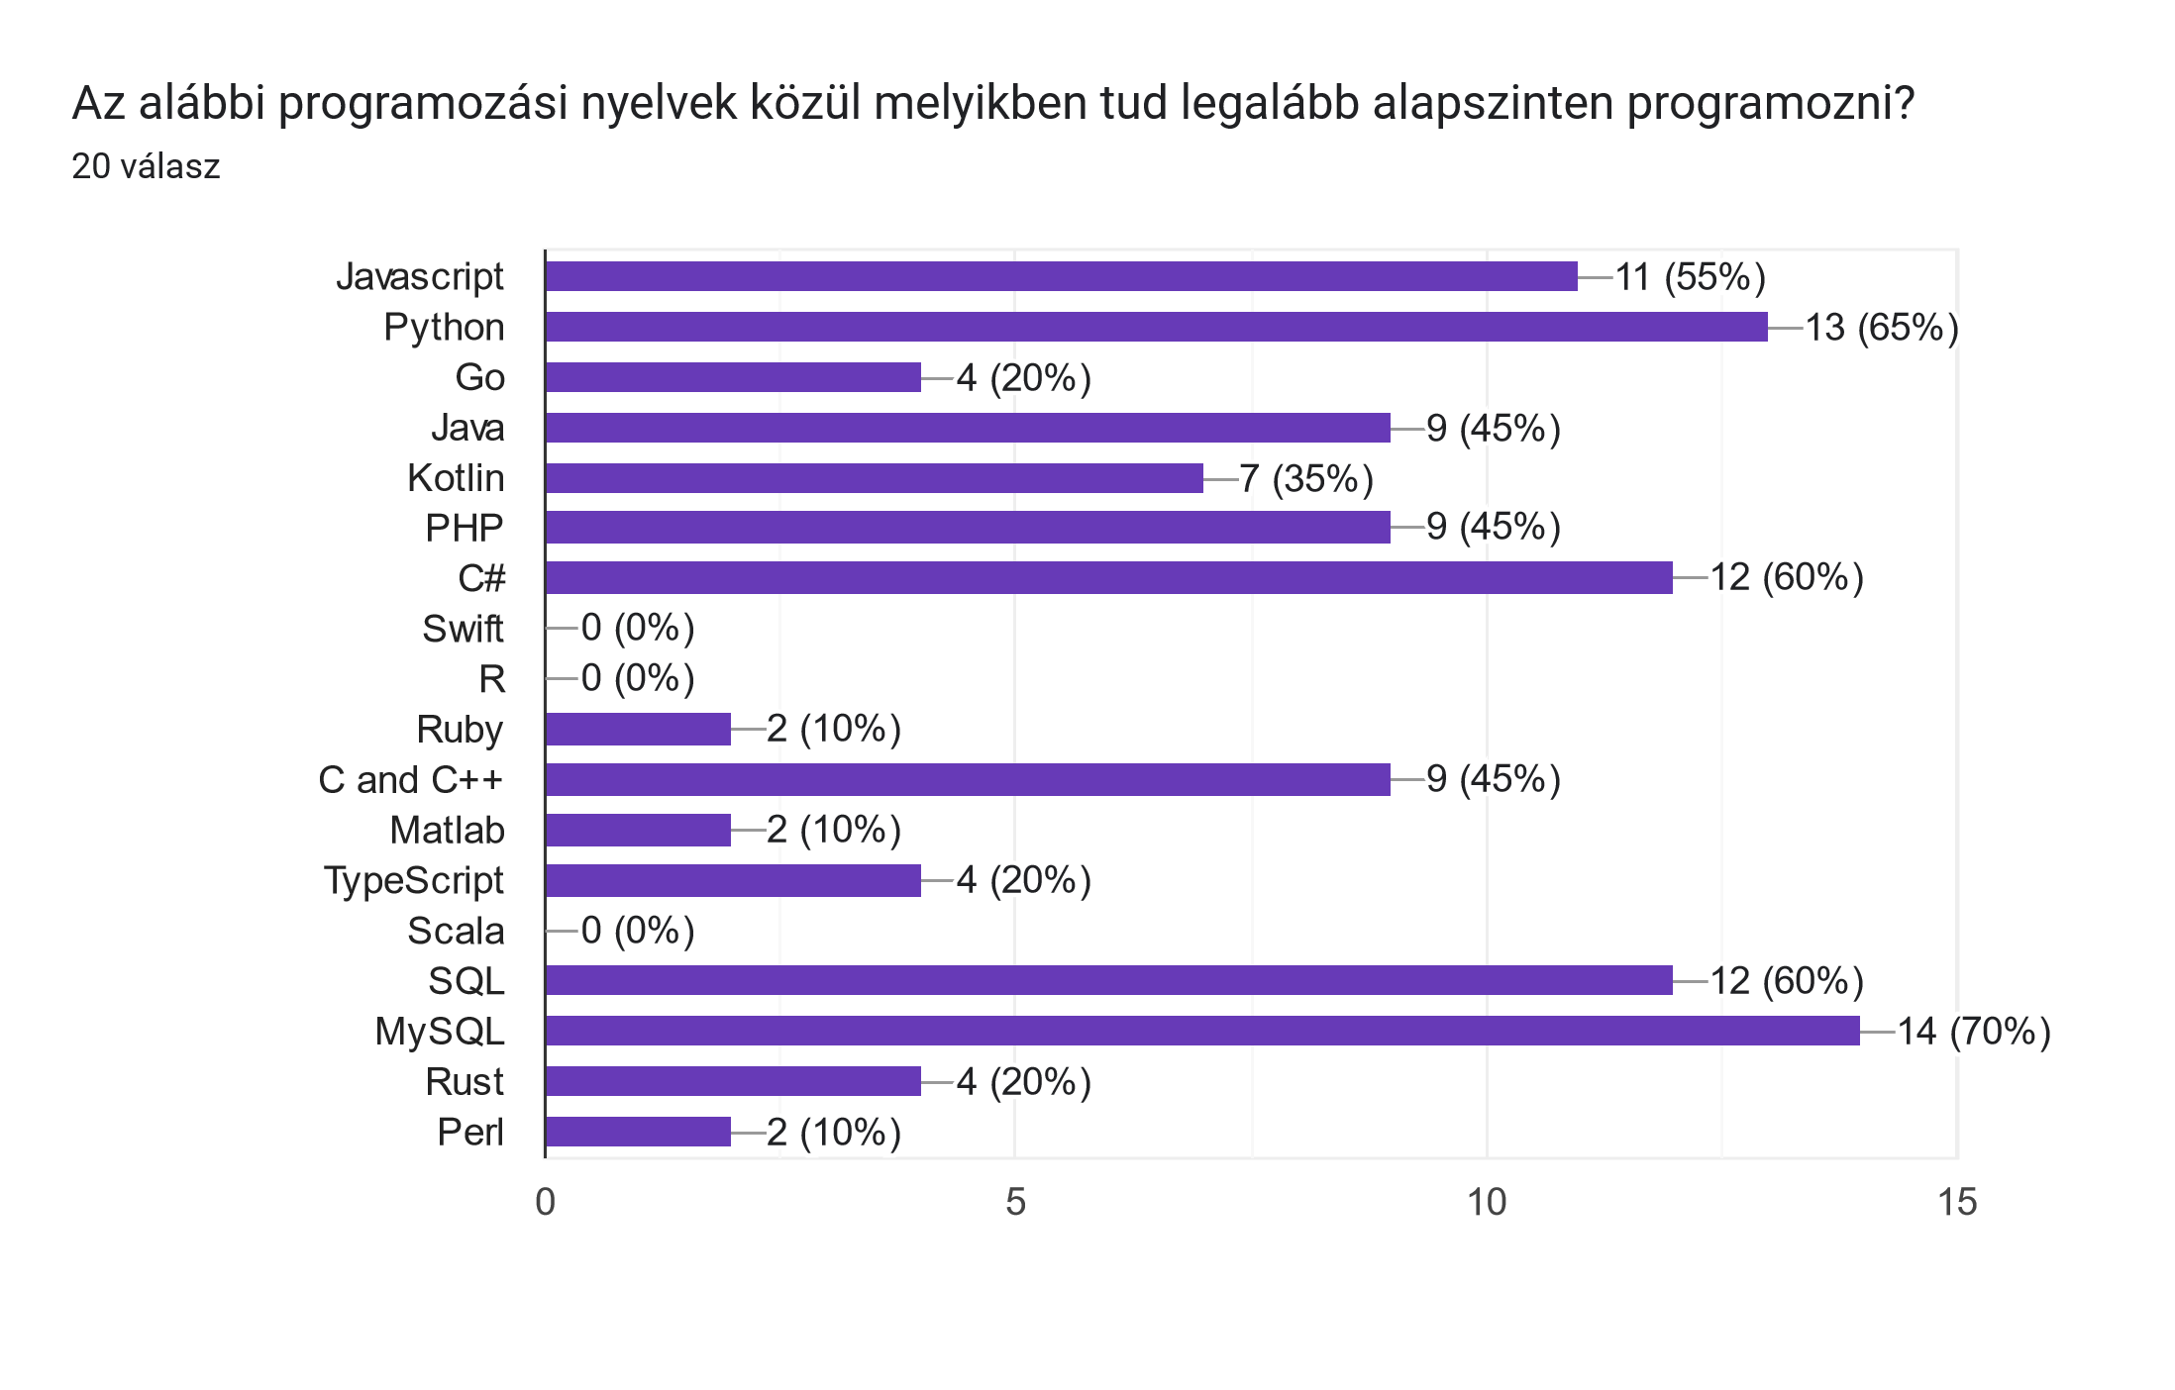
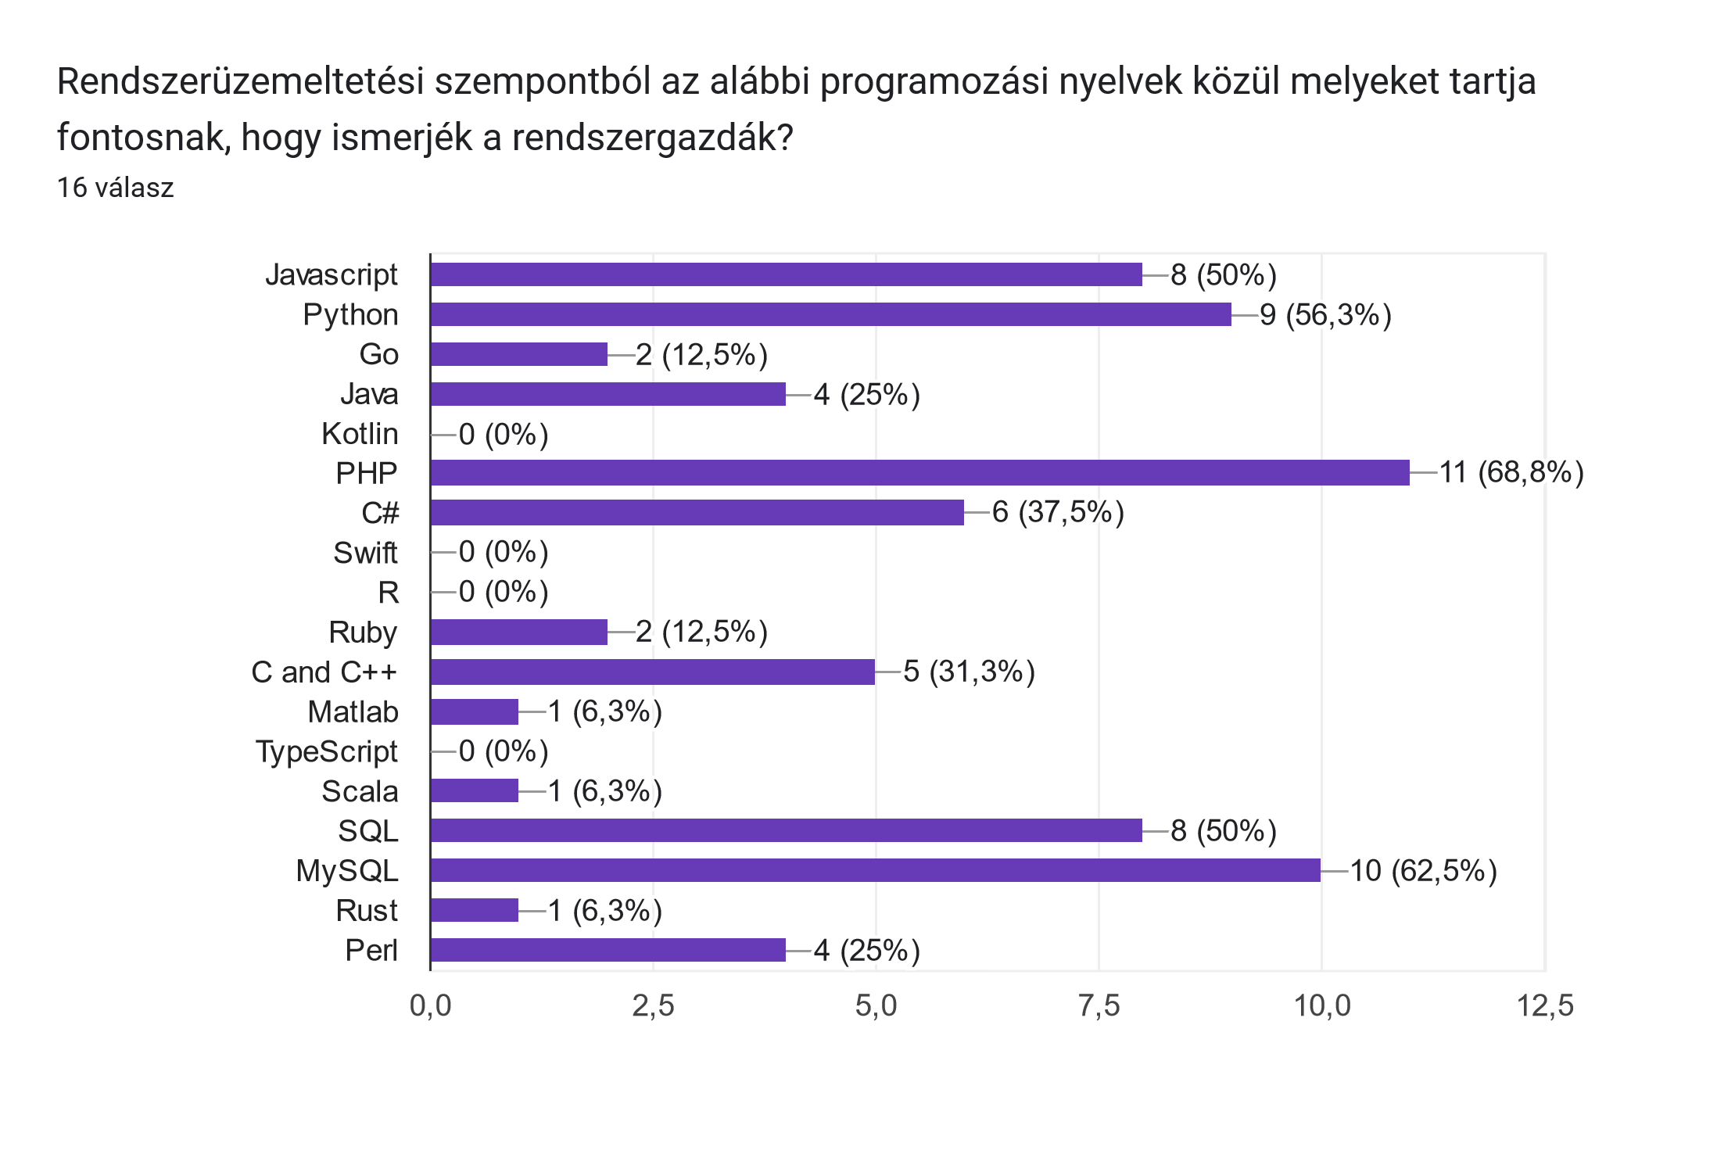
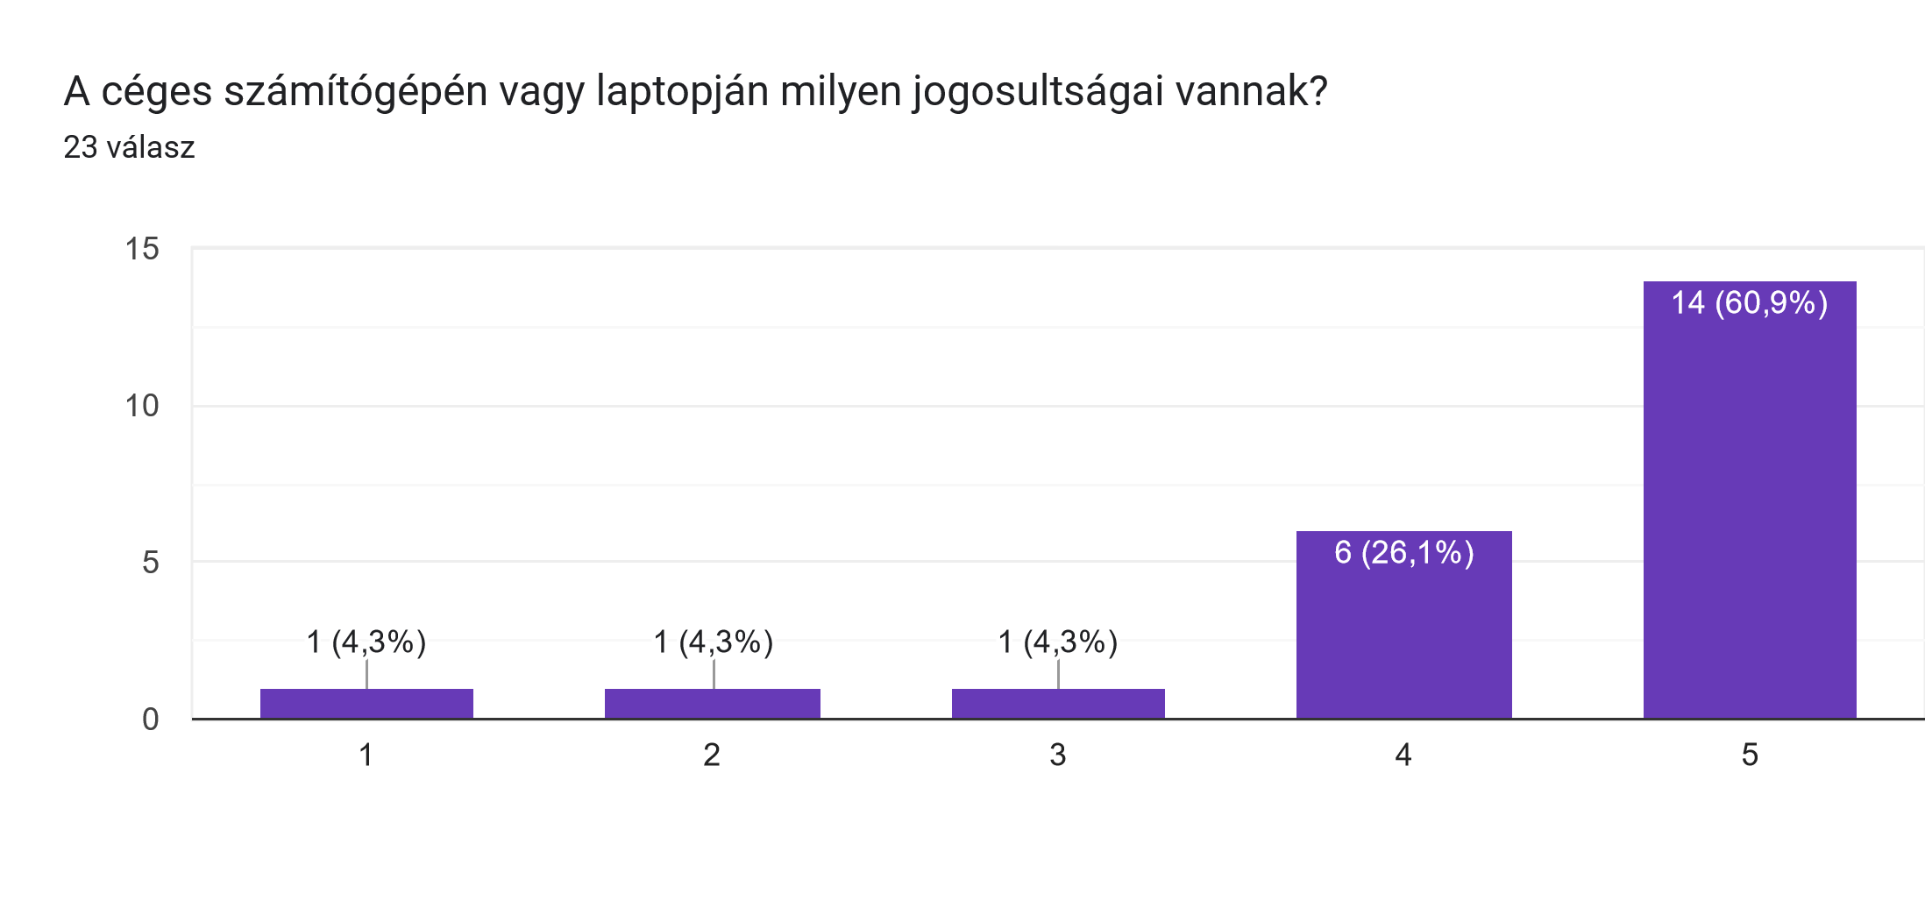
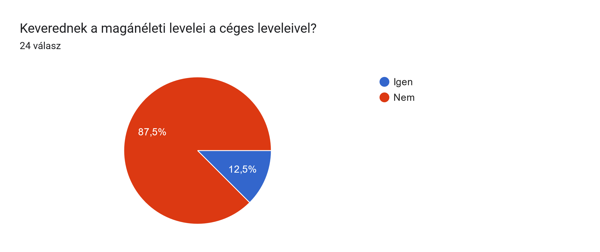
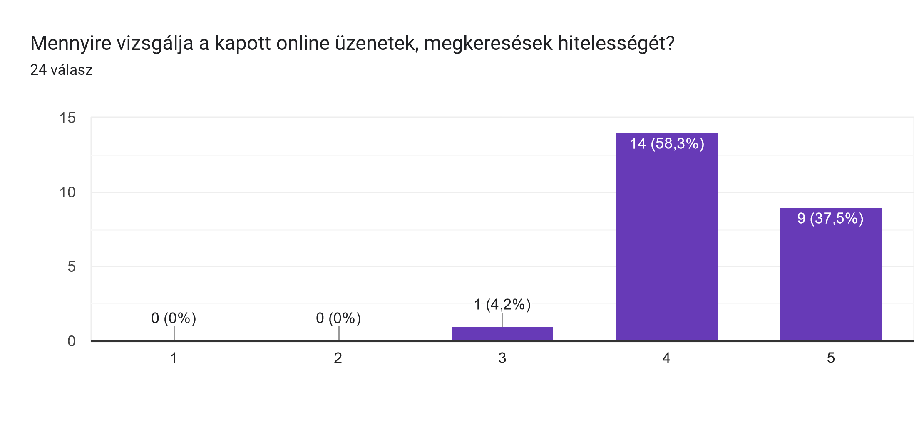
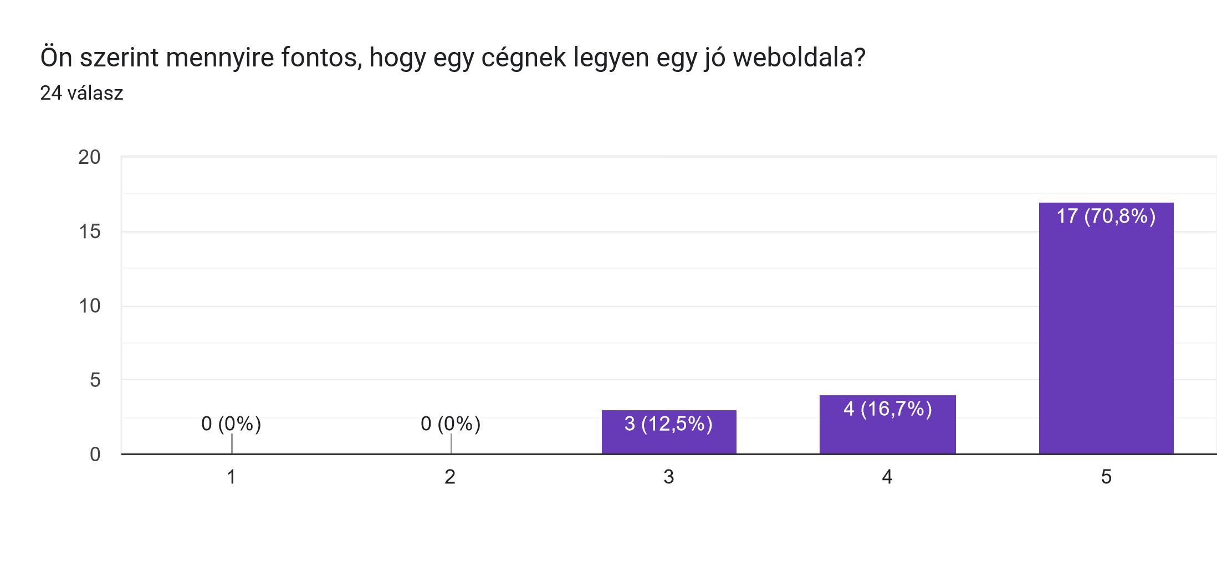
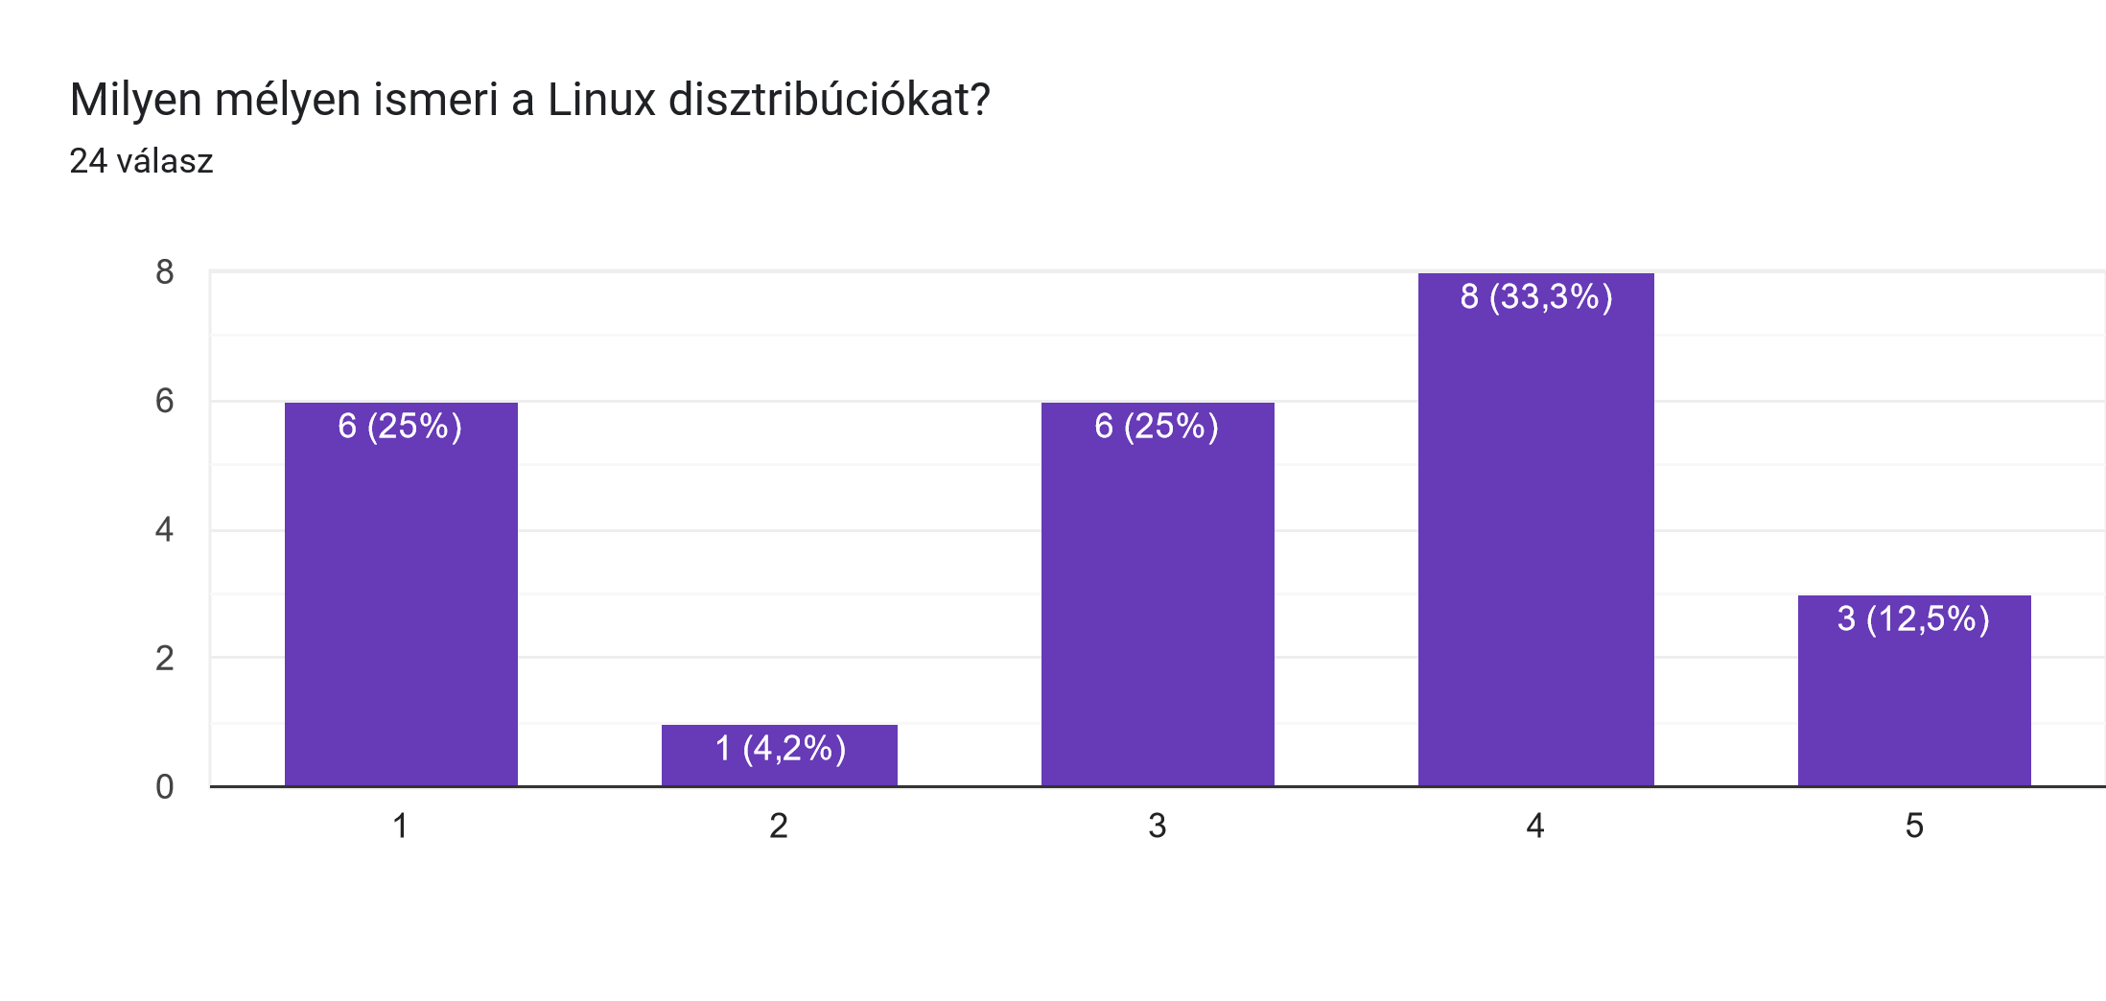
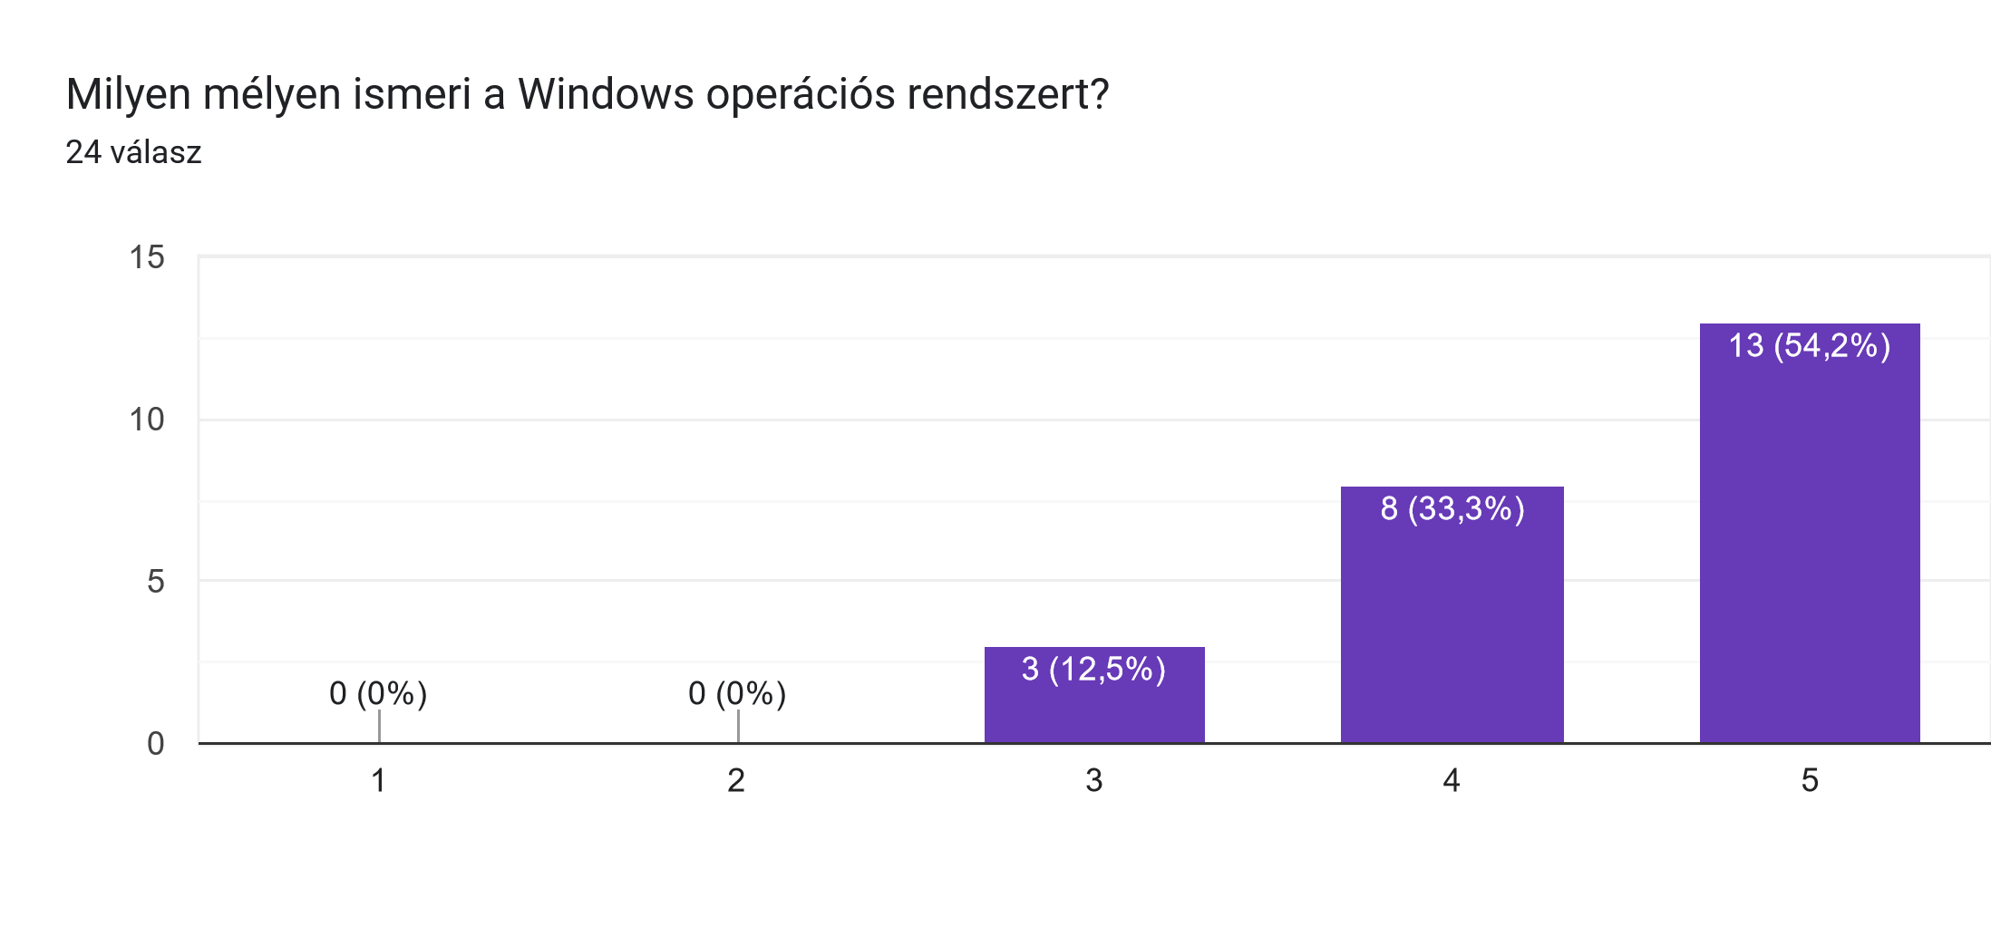
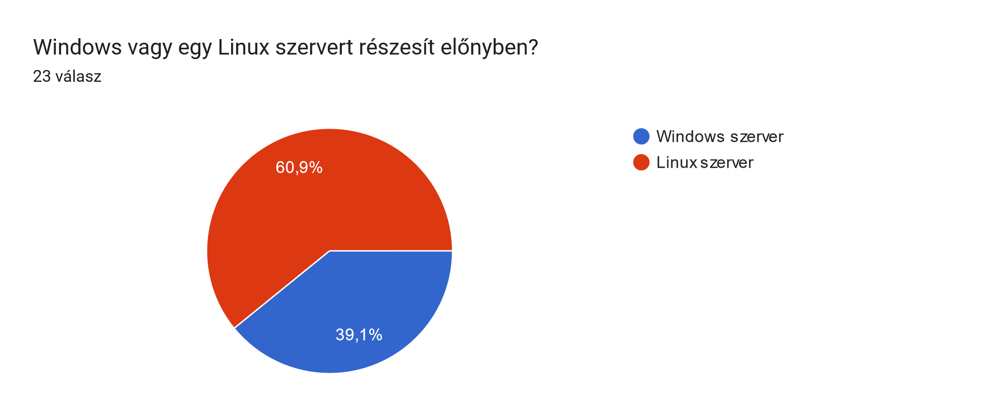
Közvéleménykutatás

Slide 20
Köszönjük a figyelmüket!

Slide 21
Források
Képek:
https://www.telekom.com/en/media/mediacenter/images/logo-and-group-headquarters
http://www.grandstream.com/products/ip-voice-telephony/carrier-grade-ip-phones/grp-series-professional-ip-phones/product/grp2612-p-w-g
https://eu.store.ui.com/collections/unifi-network-routing-switching/products/usw-pro-48-poe
https://www.emag.hu/intelr-core-5-i5-11400-rocket-lake-processzor-2-6-ghz-12mb-socket-1200-bx8070811400/pd/DCBT3KMBM/
iPhone 13: release date, price and other rumors | TechMag
Selling your old iPhone: Online vs. in-store trade-ins - CNET
Liability: Insecure Data Storage – Security Queens
Google Faces Independent Contractor Class Action - South Carolina Workers Comp Lawyers | Strom Law Firm, L.L.C. (stromlawworkerscomp.com)
https://www.zdnet.com/article/microsoft-just-blew-up-the-only-reason-you-cant-use-a-linux-desktop/
https://venturebeat.com/data-infrastructure/linux-6-0-kernel-enhances-security-with-runtime-verification-improves-cpu-energy-efficiency/
https://www.magicsystem.hu/hu/termekek/kerd-elore-telepitett-windows-10-pro-val
https://www.cnet.com/culture/microsofts-office-365-is-now-microsoft-365-a-subscription-for-your-life/

